Slide 1
프로그래밍 언어론 - 소개
순천향대학교 컴퓨터공학과
2020. 3. 23

Slide 2
질문 1
현재 여러분이 알고 있는 프로그래밍 언어는?

Slide 3
질문 2
세상에서 현재 가장 많이 사용되는 프로그래밍 언어는?

Slide 4
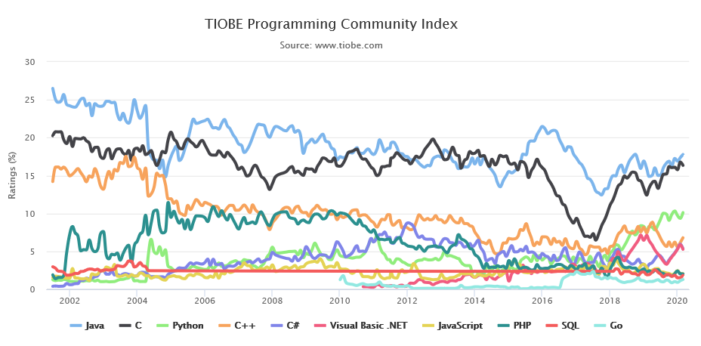
세상에서 현재 가장 많이 사용되는
프로그래밍 언어는?

Slide 5
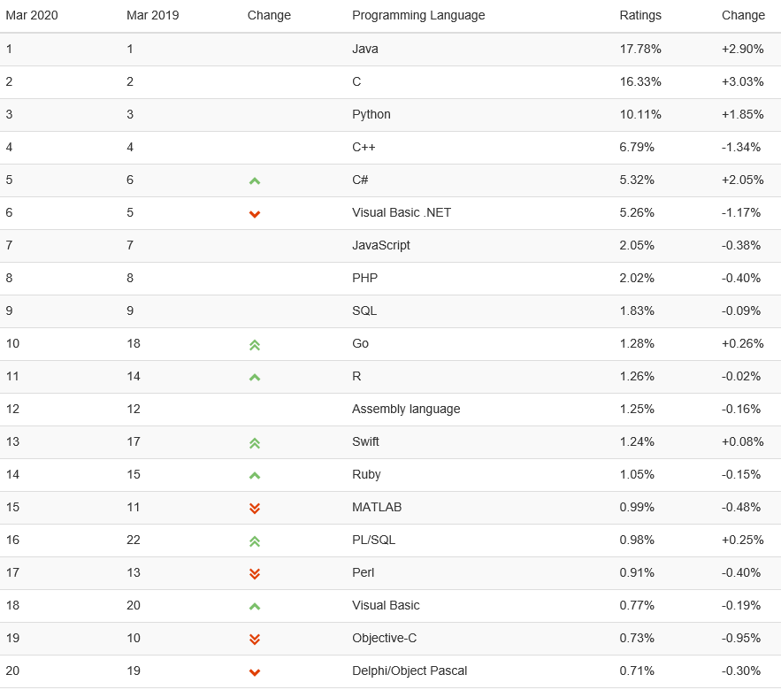

Slide 6
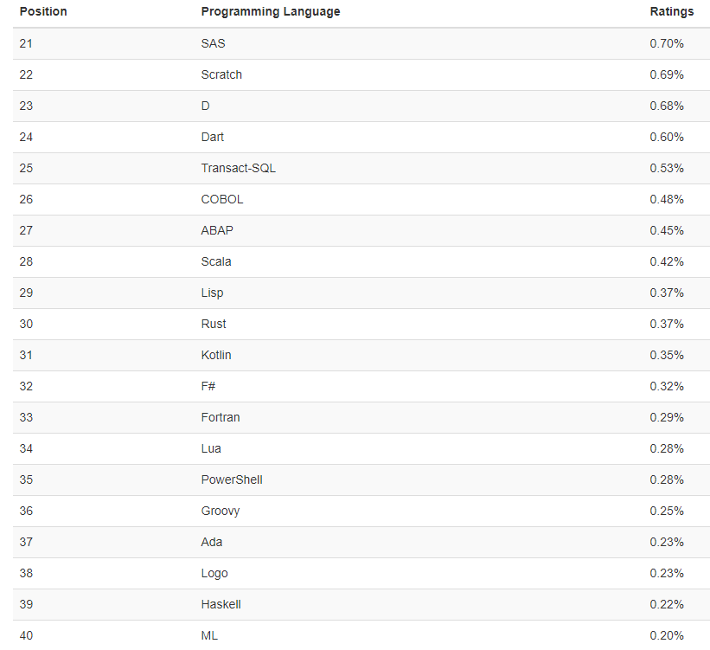

Slide 7
프로그래밍 언어론에서 무엇을 배우는가?
프로그래밍 언어에 기초하고 있는 이론적인 개념 학습
언어 정의 기술: 구문, 의미론
변수, 바인딩, 데이터 타입, 식, 제어 구조, 부프로그램의 언어 구조 개념 학습
각 언어 구조에 대한 언어의 설계 및 구현의 고려사항 고려

Slide 8
프로그래밍 언어론을 왜 배우는가?
생각을 표현할 수 있는 능력 향상
새로운 언어 습득 능력 향상
이미 알고 있는 언어에 대한 더 나은 사용
언어 구현 사항에 대한 이해 향상
문제에 적합한 언어를 선택할 수 있는 능력 향상
새로운 언어를 정의하고 개발할 수 있는 능력 함양
컴퓨팅 분야 이해 향상

Slide 9
프로그래밍 언어론을 왜 배우는가? (2)
컴퓨터 공학도이면 반드시 수강해야 함
학과 핵심교과목에 포함(다면적졸업인증점수 부여)

Slide 10
강의 계획
강의시간: 월 15:00~16:45, 목: 09:00~10:15
강의실: M610
과목 홈페이지: http://oopsla.sch.ac.kr > 강의구조 > 프로그래밍언어론
교재:
  Concepts of Programming Languages, Robert W. Sebesta, 10th edition, Pearson, 2013. (번역판: 프로그래밍 언어론, 피어슨에듀케이션코리아)

Slide 11
수강시 유의사항
이 강좌의 선수과목은 C, C++, Java 프로그래밍임
프로그래밍 과제가 제시되므로 컴퓨터 프로그래밍 능력이 요구됨
과제물이 제시되며, 제출기한을 엄수해야 함
퀴즈를 실시함
강의 자료는 과목 홈페이지에 사전에 게시하며, 수업 전에 반드시 출력해와야 함
적어도 처음 2주간은 온라인 강의로 진행함

Slide 12

온라인강의는 어떻게?
LMS(대학 가상강의 학습플랫폼) (https://lms.sch.ac.kr)
  동영상 콘텐츠
  퀴즈, 과제물
과목 홈페이지 운영 (http://oopsla.sch.ac.kr)
  강의노트
  공지사항 등
WIU 카페 운영 (온라인강의 주간에만 운영 고려)
  복습
  공지사항 등

Slide 13
평가
중간고사: 30%, 기말고사: 30%
퀴즈: 15%
보고서: 20%
출석/기타: 5%

Slide 14
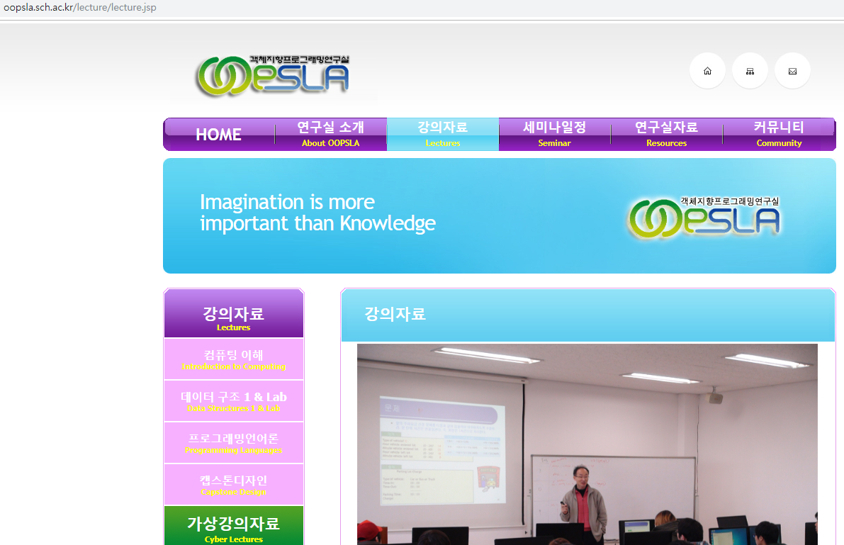

Slide 15
